Slide 1
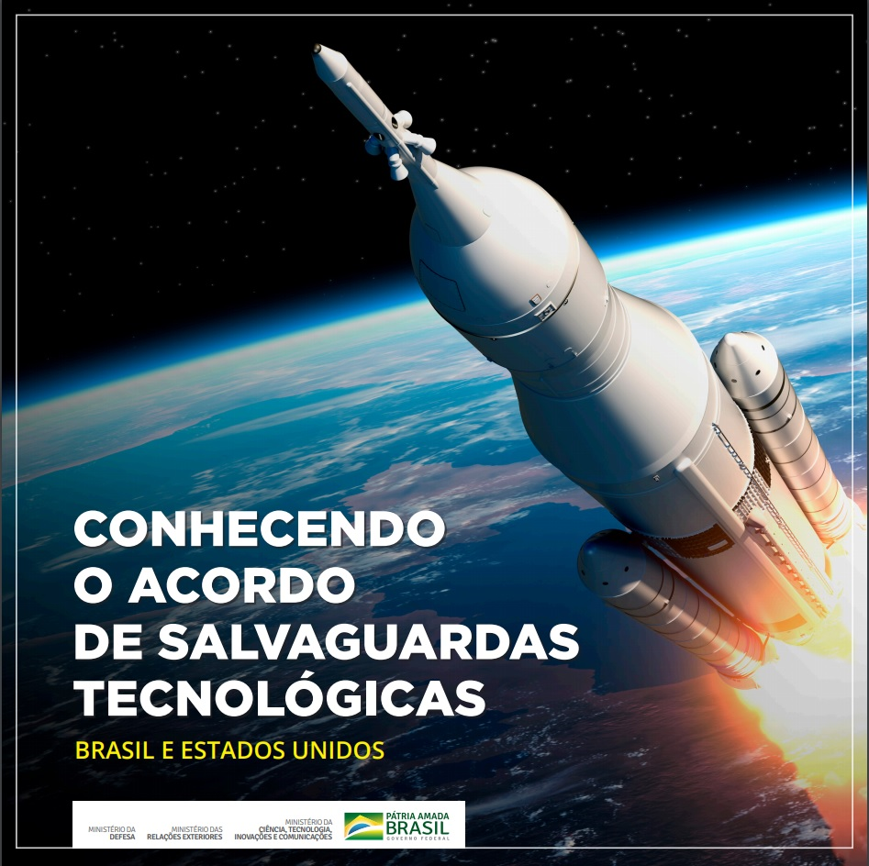
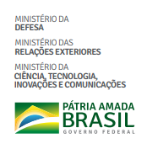

Slide 2
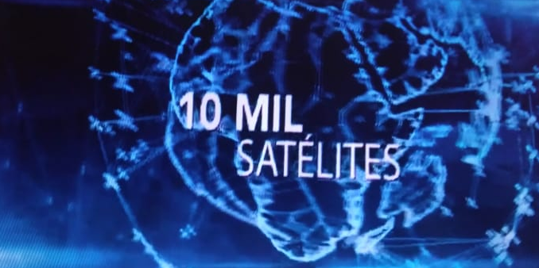
Notes:
Vídeo AST1

Slide 3
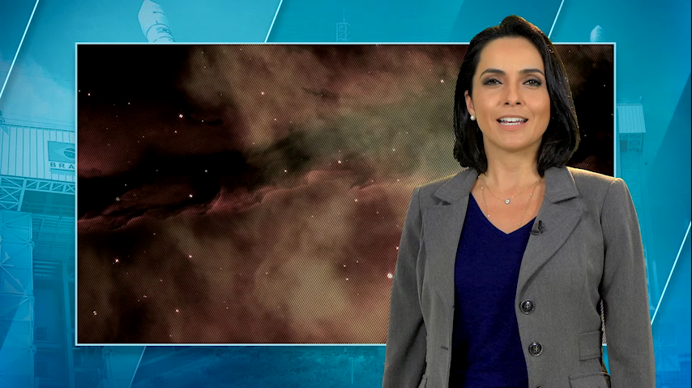
Notes:
Vídeo AST1

Slide 4
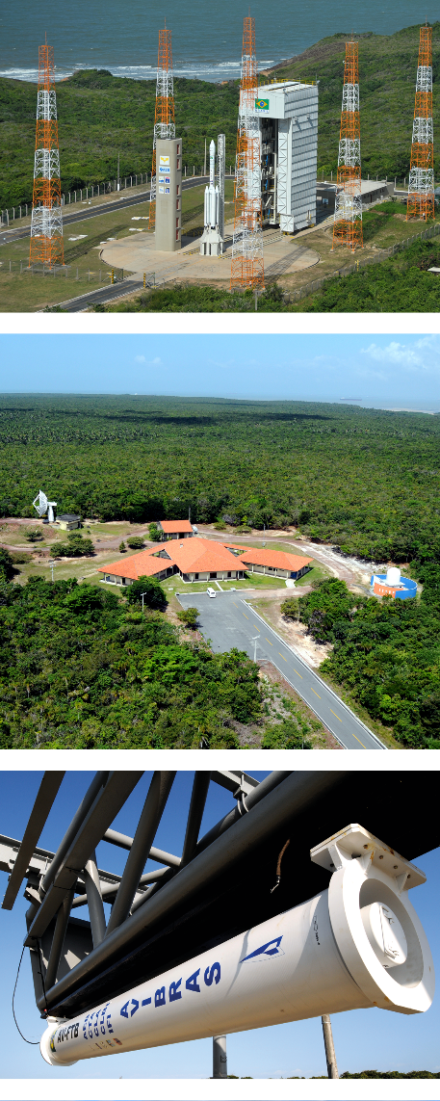
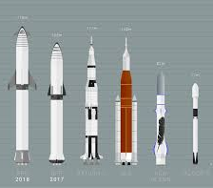
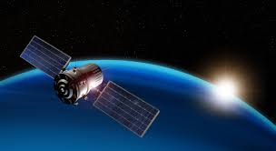
OPERAÇÃO COMERCIAL DO CENTRO ESPACIAL DE ALCÂNTARA (CEA)
Atividade de utilização de instalações no CEA e serviços por ele prestados, sob forma de remuneração via contratos comerciais com empresas.
Eventos isolados (lançamentos ocasionais).
Empreendimentos de mais longo prazo:
SpaceX no Kennedy Space Center (EUA)
Soyuz no Centro Espacial Guianes em Kourou (Guiana Francesa)

Slide 5
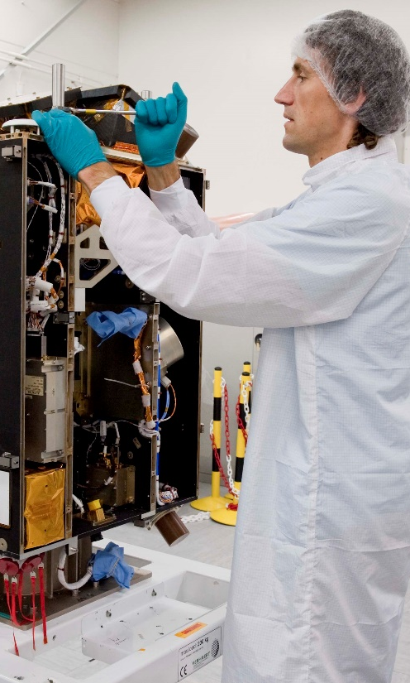
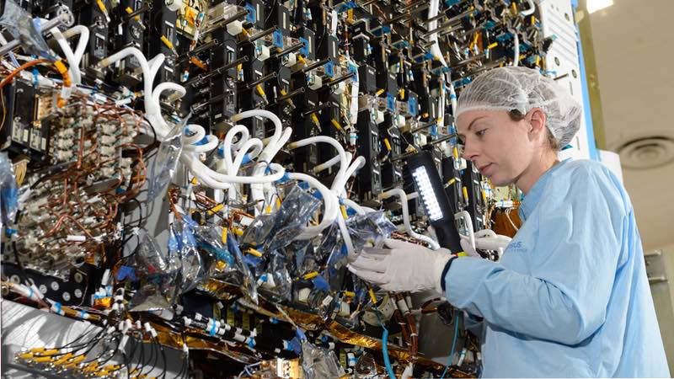
ACORDO DE SALVAGUARDAS TECNOLÓGICAS (AST)
Instrumento assinado entre dois países em que estes se comprometem a proteger as tecnologias das partes.
Declaração de confiança.
Condição essencial para viabilizar o uso do Centro Espacial de Alcântara (CEA) como base de lançamento de objetos espaciais de quaisquer países que possuam componentes americanos.
O formato do acordo é utilizado por países como China, Ucrânia, Rússia, Índia, Nova Zelândia e está dentro de uma praxe internacional.

Slide 6
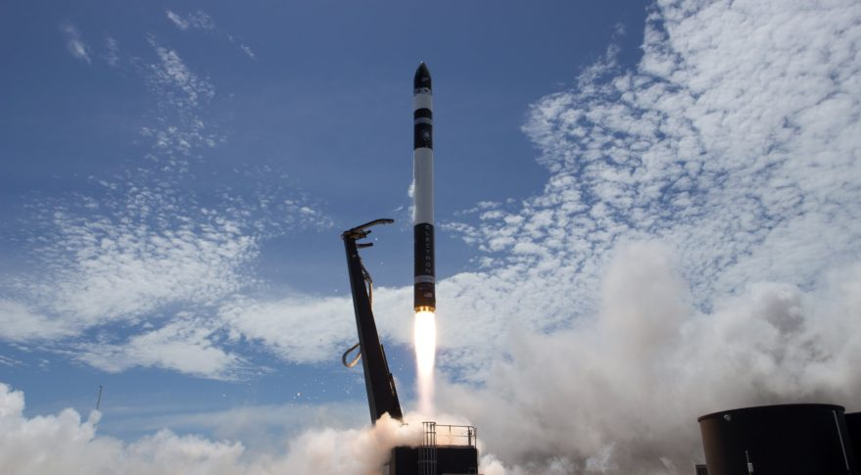
VEÍCULOS DE LANÇAMENTO OU
FOGUETES LANÇADORES
Mais conhecidos como foguetes;
Geralmente equipados com motores propulsores, adaptadores com sistemas de separação, compartimento para carga útil como satélites.

Slide 7
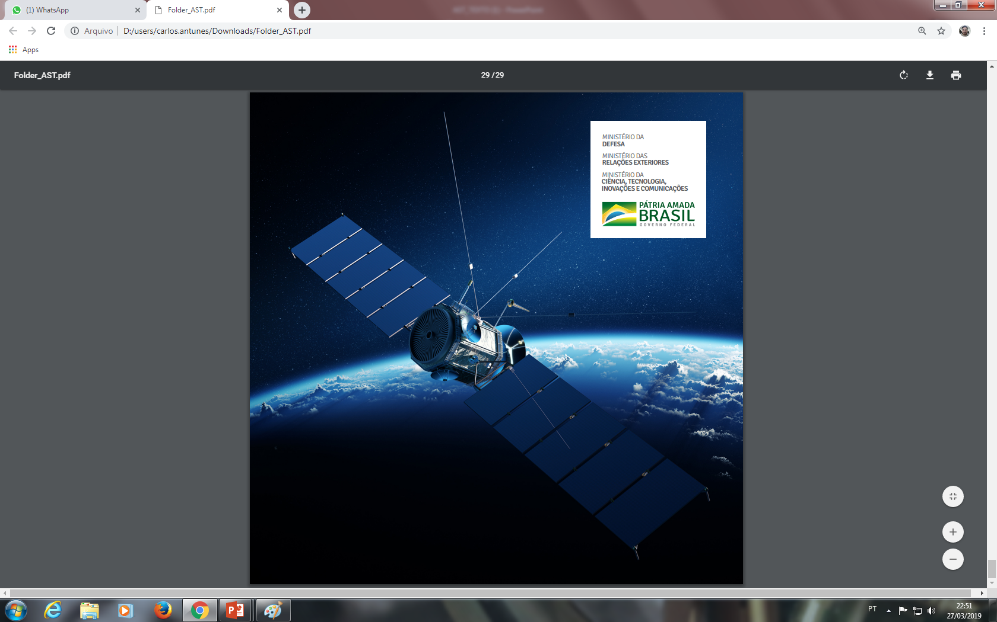
SATÉLITE
É um objeto que acompanha outro objeto maior geralmente em movimento orbital que pode ser natural ou artificial.
Exemplos:
Lua, satélites artificiais (TV, Rádio, GPS, etc.)
Os satélites são amplamente utilizados pelas nações desenvolvidas.

Slide 8
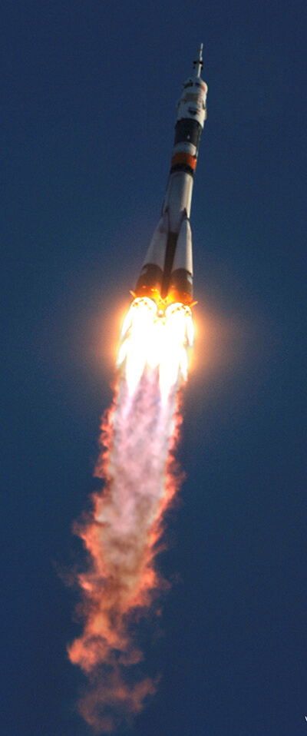
ESPAÇONAVES
Qualquer equipamento para operação no espaço como satélites e pode incluir: veículos espaciais, seus sistemas ou subsistemas, além de motores de transferência orbital.

Slide 9
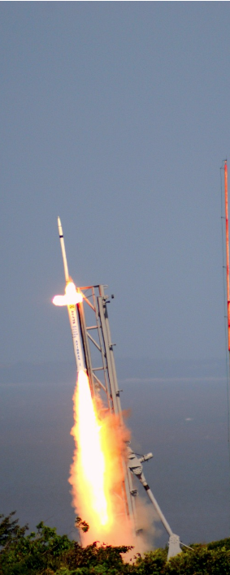
MÍSSEIS
São veículos propulsados geralmente por motor foguete cuja carga é utilizada para fins bélicos.
OBSERVAÇÃO: O acordo de AST não contempla o lançamento de mísseis.

Slide 10
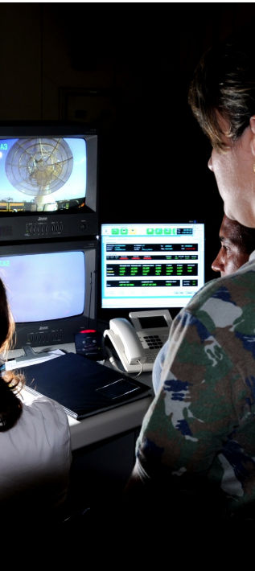
REGIME DE CONTROLE DE MÍSSEIS (MTCR)
Acordo internacional de caráter político entre países para limitar a proliferação de armas de destruição em massa químicas, biológicas e nucleares e seus vetores, os mísseis.
Fundado em 1987 por Canadá, França, Alemanha, Itália, Japão, Reino Unido e Estados Unidos.
Hoje possui 35 países membros, incluindo o Brasil desde 1995 com status idêntico ao dos outros países.

Slide 11
BENEFÍCIOS DO ACORDO

Slide 12
Em 20 anos, estima-se que, devido a não aprovação do AST, o Brasil perdeu aproximadamente US$ 3,9 bilhões (aproximadamente R$ 15 bilhões) em receitas de lançamentos não realizados, considerando-se apenas 5% dos lançamentos ocorridos no mundo neste período, além de não desenvolver o potencial tecnológico e de turismo regional.
US$ 3,9 bilhões
aproximadamente R$ 15 bilhões

Slide 13
O mercado espacial global tem crescido continuamente e deverá sair dos atuais US$ 350 bilhões por ano para atingir US$ 1 trilhão por ano em 2040.

Slide 14
Com a aprovação do AST:
O Brasil pode se inserir nesse mercado.
A meta conservadora de ocupar 1 % do volume de negócios espacial global garantiria U$ 3.5 Bilhões por ano a partir de 2020 e US$ 10 bilhões por ano a partir de 2040.
Consolidar o Brasil como um forte player do segmento de lançamentos. Assim, o país alavancará todo o seu programa espacial.

Slide 15
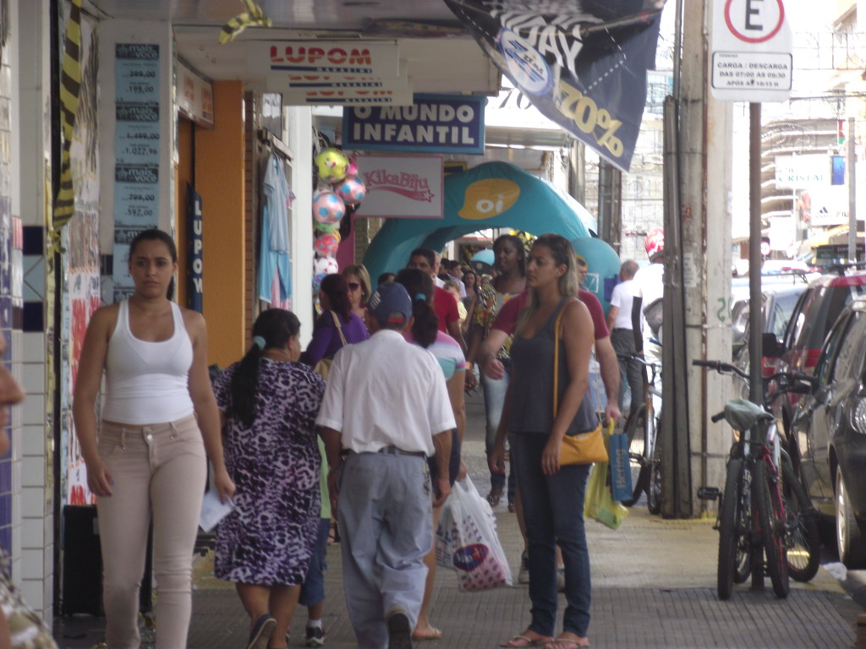

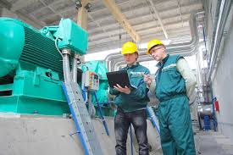

Toda a região adjacente ao Centro Espacial será beneficiada pelo incremento imediato do desenvolvimento social e econômico refletido na:
Geração de empregos.
Criação de novas empresas.
Ampliação do empreendedorismo.
Ampliação de negócios de base local como restaurantes, hotéis, postos de gasolina, barbearias e o comércio/turismo/serviço como um todo.
Melhorias à educação local.
Formação de mão de obra especializada.
Infraestrutura básica do município e da região.

Slide 16
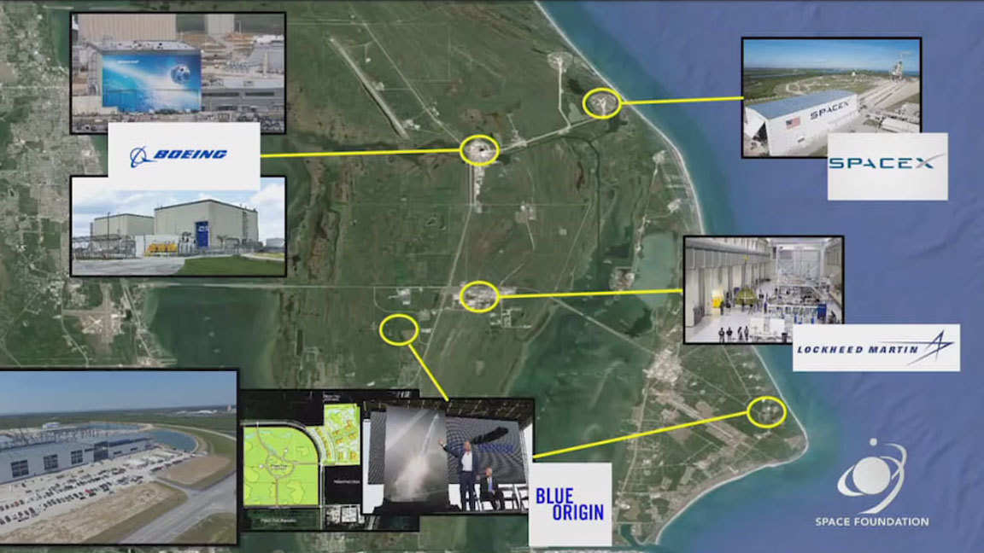
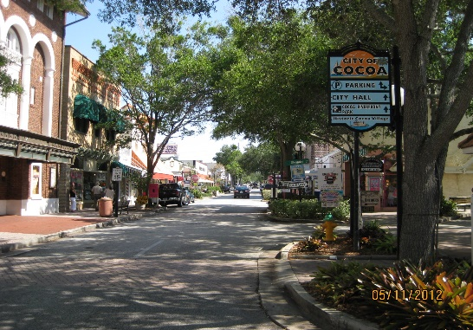
Exemplo desta transformação pode ser facilmente verificado na comunidade vizinha ao NASA Kennedy Space Center, incluindo a parceria com o Estado da Flórida através das atividades do Florida Space Coast.

Slide 17
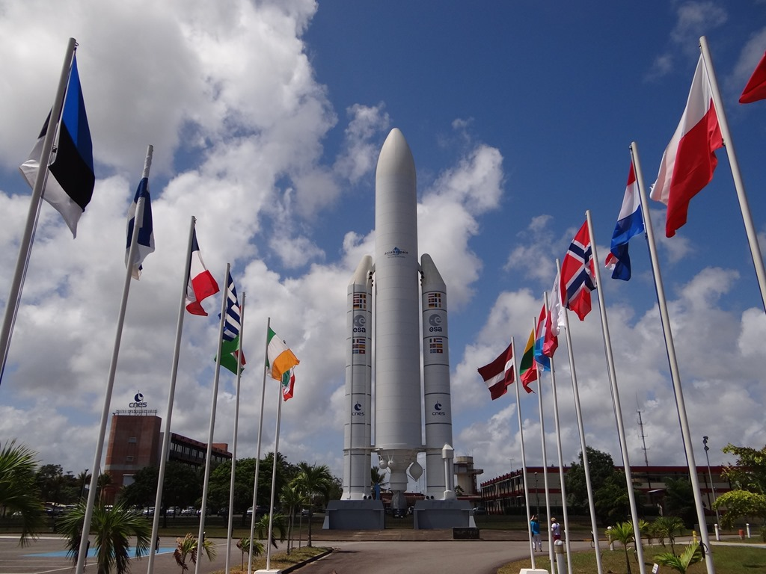
Semelhante processo acontece na cidade de KOUROU (Guiana Francesa).

Slide 18
POR QUE ALCÂNTARA?

Slide 19
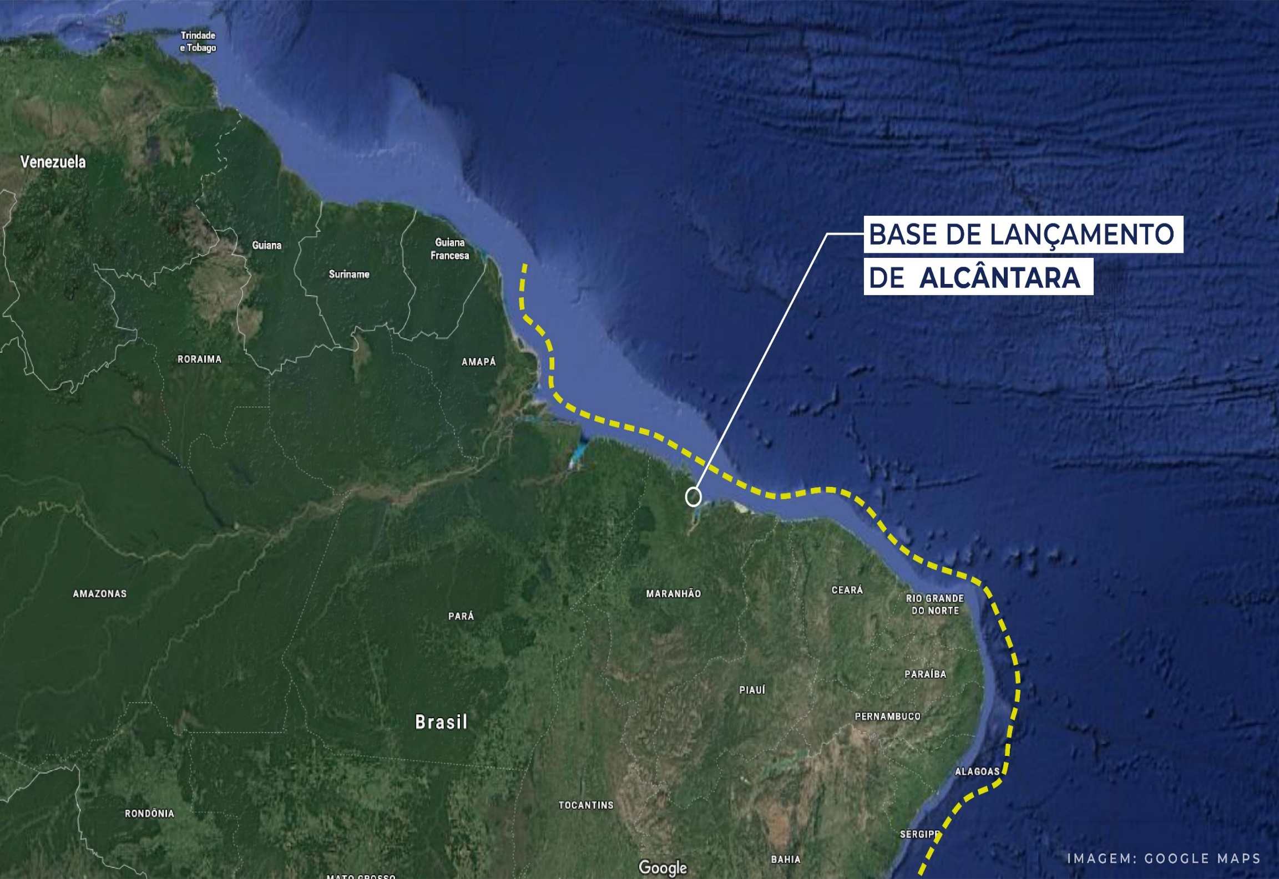

Slide 20
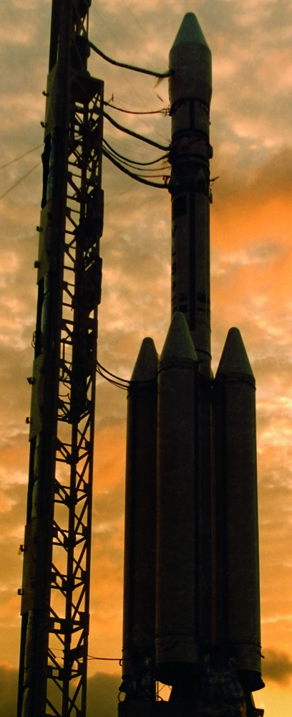
CENTRO ESPACIAL
DE ALCÂNTARA
Janela Brasileira para o Espaço.
Pode se transformar no principal centro de lançamento do Hemisfério Sul do planeta.
O Brasil possui uma costa norte com capacidade privilegiada de lançamentos de foguetes tanto em termos de ângulo de lançamento quanto em termos de economia de combustível.
Possui instalações básicas e está com o seu potencial reprimido.

Slide 21
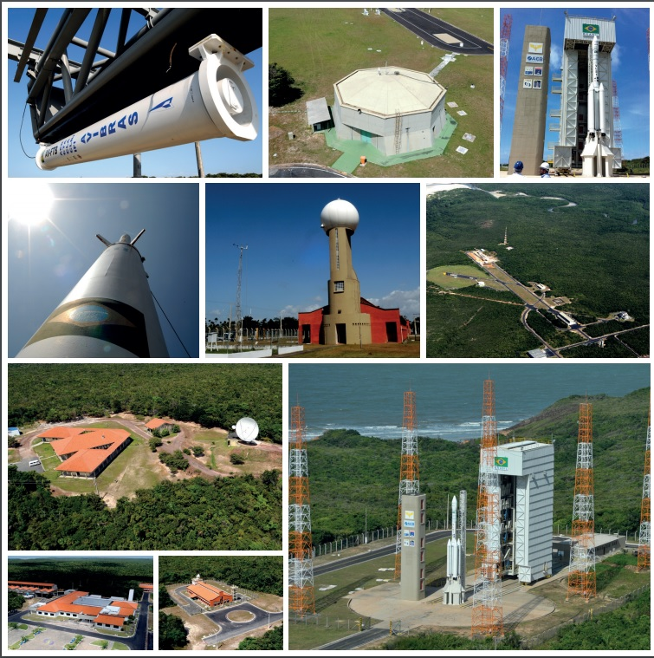

Slide 22
PERGUNTAS E RESPOSTAS

Slide 23
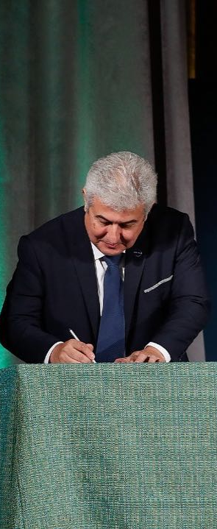
O QUE É O ACORDO DE SALVAGUARDAS TECNOLÓGICAS?
Funciona como um compromisso entre países que garante que suas tecnologias e patentes estarão protegidas contra uso ou cópia não autorizados.
É praxe entre os países que operam centros de lançamento espaciais. O Brasil já tem acordo semelhante celebrado com a Ucrânia e os Estados Unidos têm Acordos de Salvaguardas com Rússia, China, Índia, Ucrânia e Nova Zelândia.
Especificamente neste AST, os Estados Unidos autorizam o Brasil a lançar foguetes e espaçonaves, nacionais ou estrangeiras, que contenham partes tecnológicas americanas. Em contrapartida, o Brasil garante a proteção da tecnologia americana contida nestes artefatos.

Slide 24
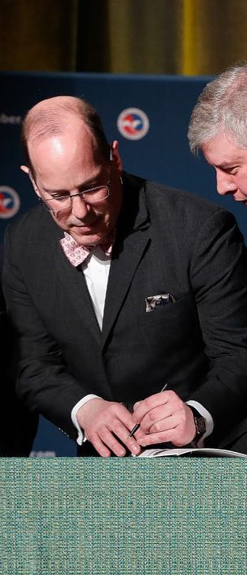
PORQUE COM OS ESTADOS UNIDOS?
Atualmente, aproximadamente 80% dos equipamentos espaciais do mundo possuem algum componente norte-americano.
Sem o AST com os Estados Unidos, o centro espacial comercial brasileiro jamais poderá lançar qualquer tipo de objeto que tenha conteúdo norte-americano.
O Brasil ficará praticamente fora do mercado de lançamentos espaciais.

Slide 25
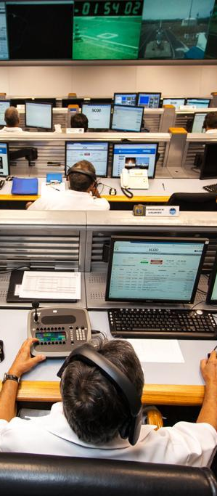
QUAL A IMPORTÂNCIA DO AST?
Imprescindível para que o Centro Espacial Brasileiro entre no mercado global de lançamentos de cargas ao espaço.
É do interesse do Brasil fomentar este tipo de atividade comercial, pois gerará recursos substanciais para o desenvolvimento local, regional e para o nosso Programa Espacial Brasileiro.
Para os EUA, como acontece com outros países, o AST trata-se apenas de proteção tecnológica.
Para o Brasil trata-se de uma grande oportunidade de destravar a operação comercial do centro, viabilizar a implantação da política espacial brasileira, gerando desenvolvimento tecnológico, social e econômico.

Slide 26
- O ACORDO PERMITE O LANÇAMENTO DE MÍSSEIS OU ARTEFATO BÉLICO?
NÃO.
Desde 1995, o Brasil é signatário do Regime de Controle de Mísseis (MTCR): criado em 1987 por Canadá, França, Alemanha, Itália, Japão, Reino Unido e Estados Unidos.
A adesão do Brasil demonstra o compromisso do país com os esforços para deter a proliferação das armas de destruição em massa e garante o acesso brasileiro aos acordos internacionais para ampliar o protagonismo nacional no setor espacial.

Slide 27
O ACORDO AMEAÇA A SOBERANIA NACIONAL?
DE FORMA ALGUMA!
A jurisdição de toda a área pertence ao Brasil.
AST não significa:
construção ou operação de base norte-americana em Alcântara,
entrega ou controle do Centro,
militar ou mesmo garantia de uso exclusiva pelos Estados Unidos.
O AST trata apenas da autorização dos Estados Unidos ao Brasil para o lançamento de foguetes e satélites, nacionais ou internacionais, que contenham componentes americanos.

Slide 28

QUEM VAI CONTROLAR O CENTRO DE LANÇAMENTO? BRASIL OU ESTADOS UNIDOS?
O BRASIL.
O Centro Espacial Brasileiro continuará sendo controlado exclusivamente pelo governo brasileiro. Sb a jurisdição do Ministério da Defesa, Agência Espacial Brasileira (AEB), do Ministério da Ciência, Tecnologia, Inovações e Comunicações (MCTIC)
Diferentemente do acordo assinado em 2000, no texto atual aperfeiçoado deste AST as chamadas áreas restritas, onde serão manipuladas as tecnologias americanas, serão designadas conjuntamente entre o Brasil e o EUA e são textualmente áreas dentro da jurisdição territorial nacional.
Nada neste AST assinado com os EUA impedirá o desenvolvimento autônomo do Programa Espacial Brasileiro.

Slide 29
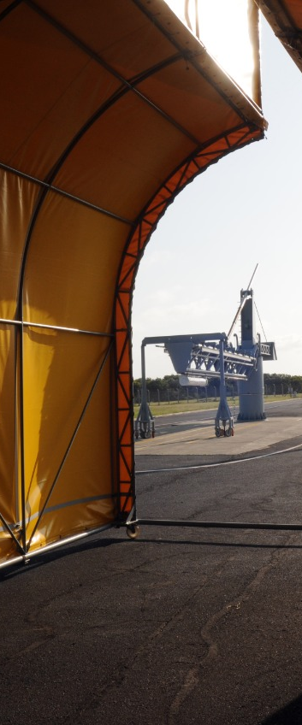
APROVAR O AST SIGNIFICA ALUGAR ALCÂNTARA?
NÃO.
Embora a operação comercial envolva a utilização de áreas restritas e controladas o acordo não constitui um aluguel dessas áreas.
O acordo, simplesmente, autoriza o Brasil lançar espaçonaves e foguetes com componentes americanos, em troca da proteção das tecnologias embarcadas, qualquer que seja a nacionalidade do veículo lançador e do satélite embarcado.

Slide 30
O QUE O BRASIL GANHA COM O ACORDO? QUAL A CONTRAPARTIDA AMERICANA?
O benefício do Brasil deste acordo é potencializar o uso comercial do Centro Espacial.
Isto permite que o Brasil cresça e desenvolva o setor aeroespacial.
Em 20 anos, estima-se que, devido a não aprovação do AST, o Brasil perdeu aproximadamente US$ 3,9 bilhões (aproximadamente R$ 15 bilhões) em receitas de lançamentos não realizados, considerando-se apenas 5% dos lançamentos ocorridos no mundo neste período, além de não desenvolver o potencial tecnológico e de turismo regional

Slide 31

POR QUE O CENTRO DE LANÇAMENTO DE ALCÂNTARA É ESTRATÉGICO?
O Brasil é um país privilegiado que possui uma Costa Norte extensa e capaz de abrigar centros de lançamento próximos ao Equador e com ótima capacidade angular de órbitas.
No início dos anos 80, Alcântara venceu as localidades concorrentes para sediar um centro espacial que atendesse aos requisitos técnicos e logísticos do Programa Espacial Brasileiro.
O Brasil antecipou-se a um movimento que hoje ocorre com a criação de outros espaçoportos comerciais nos EUA, na Europa, na Austrália, na Nova Zelândia, entre outros.
A população da região foi presenteada com uma excelente ferramenta para o desenvolvimento social e econômico, que esperamos que comece a se concretizar com a aprovação do acordo.

Slide 32
HÁ PREVISÃO DE TRANSFERÊNCIA DE TECNOLOGIA ENTRE OS PAÍSES?
NÃO.

Slide 33
QUAL O IMPACTO PARA A COMUNIDADE LOCAL?
Toda a região adjacente ao Centro Espacial será beneficiada pelo incremento imediato do desenvolvimento social e econômico refletido na:
Geração de empregos.
Criação de novas empresas.
Ampliação do empreendedorismo.
Ampliação de negócios de base local como restaurantes, hotéis, postos de gasolina, barbearias e o comércio/turismo/serviço como um todo.
Melhorias à educação local.
Formação de mão de obra especializada.
Infraestrutura básica do município e da região.

Slide 34
DÚVIDAS DAS
REDES SOCIAIS

Slide 35
O CENTRO ESPACIAL DE ALCÂNTARA TEM A INFRAESTRUTURA NECESSÁRIA PARA A OPERAÇÃO E LANÇAMENTO DE SATÉLITES ATUALMENTE? QUEM VAI CONSTRUIR E BANCAR PARA QUE O NEGÓCIO SE TORNE VIÁVEL?
Sim
Estamos com a infraestrutura operacional pronta e moderna.
Contudo, alguns veículos lançadores demandam instalações especificas e neste caso, as empresas interessadas serão as responsáveis pelos investimentos, pelas modificações e pelas adaptações necessárias para as especificidades dos seus veículos lançadores.
A medida que formos tendo mais clientes em nosso portfólio isso vai sendo feito de acordo com cada situação específica.

Slide 36
SOU ALCANTARENSE, PAI DE FAMÍLIA, E FICO PENSANDO, SERÁ QUE TEREI ALGUMA OPORTUNIDADE DE TRABALHAR NESTE CENTRO? SERÁ QUE AQUELES NOSSOS AMIGOS QUILOMBOLAS COM POUCA QUALIFICAÇÃO PROFISSIONAL, TERÃO ALGUMA OPORTUNIDADE DE PELO MENOS VARRER O CHÃO DE ALGUM PRÉDIO?
Sim
A proposta é fomentar atividades que beneficiarão todos os cidadãos do local. Esta é a grande oportunidade de desenvolvimento social real, trazendo melhoria na qualidade de vida para toda a região, população, indústria e comércio.
Dependendo da qualificação profissional do cidadão e do seu desejo em progredir e adquirir outras qualificações, a existência do centro espacial será sua grande oportunidade de melhoria de vida;
Por exemplo, ele pode prestar serviços, aprender novas funções e até abrir seu próprio negócio.

Slide 37
QUAL A GARANTIA QUE TEMOS QUE OS EUA ESTÃO LANÇANDO O QUE REALMENTE ESTÃO FALANDO?
Em primeiro lugar, é necessário esclarecer que este AST não autoriza os EUA ou qualquer outro país a realizar lançamentos de Alcântara. Ele estabelece uma série de condições para a realização de lançamentos que possuam tecnologia norte americana embarcada.
Neste acordo de proteção de dados tecnológicos, denominado salvaguardas tecnológicas, no qual os Estados Unidos autorizam o Brasil a realizar lançamentos de foguetes e espaçonaves, para fins pacíficos, de quaisquer nacionalidades contendo componentes americanos.
Mas de qualquer forma, cabe esclarecer que o Brasil é signatário de diversos compromissos internacionais de uso pacifico do Espaço que regem a atividade espacial. Esses compromissos estão refletidos nos regulamentos de segurança da autoridade espacial brasileira, AEB.

Slide 38
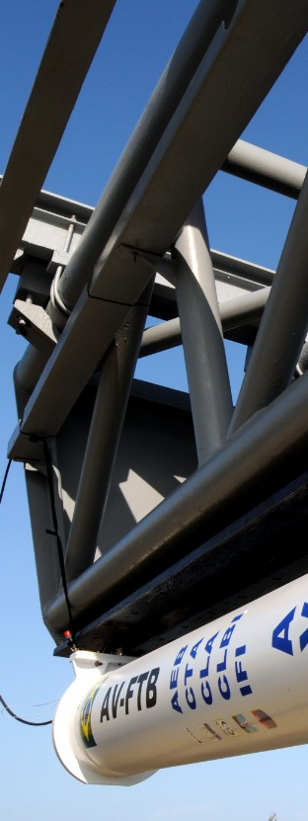
SERÁ QUE O BRASIL VAI PODER DESENVOLVER OU PARTICIPAR DA TECNOLOGIA? OU APENAS VAI CEDER O ESPAÇO?
Nada neste AST assinado com os EUA impedirá o desenvolvimento autônomo do Programa Espacial Brasileiro.
O AST em nenhum momento trata deste assunto de transferência de tecnologia ou cessão da área.
Nos termos deste acordo, mantemos nossa soberania nacional, defendemos nosso protagonismo mundial no setor aeroespacial e encontramos soluções para promover a indústria brasileira, a cooperação tecnológica e ainda prestigiar a produção de conhecimento científico e pesquisas de alto nível.
Inclusive em momento algum o Brasil está impedido em desenvolver suas tecnologias.

Slide 39
O GOVERNO DO BRASIL ASSINOU UM ACORDO COM OS EUA E A GENTE NÃO SABE O TEOR DESSE ACORDO. QUEREMOS SABER O QUE QUE HÁ NESTE TEXTO.
O processo de negociação obedeceu às leis brasileiras.

Slide 40
QUAIS AS COMPENSAÇÕES FINANCEIRAS PARA AS COMUNIDADES ATINGIDAS (COMUNIDADES QUILOMBOLAS) QUE HÁ 30 ANOS ATRÁS HOUVE INICIALMENTE O REMANEJAMENTO DELAS E ELAS NÃO FORAM COMPENSADAS ?
Essas questões são tratadas por grupos técnicos no Gabinete de Segurança Institucional (GSI), no âmbito do Comitê de Desenvolvimento do Programa Espacial Brasileiro (CDPEB), criado pelo decreto número 9279 de 06 de fevereiro de 2018
O AST não se refere e nem afeta as questões fundiárias.

Slide 42


